Slide 1
PLANIFICACIÓN CLASES VIRTUALES SEMANA N°24 FECHA :8/09/2020
Colegio Jean Piaget
Mi escuela, un lugar para aprender y crecer en un ambiente saludable

Slide 2
ASIGNATURA /CURSO | Educación Física / 6° Básico
NOMBRE DEL PROFESOR | Marcos Lucero Lizama
OBJETIVO DE APRENDIZAJE PRIORIZACIÓN NIVEL 1 | (OA1) Demostrar la aplicación de las habilidades motrices básicas adquiridas, en una variedad de actividades deportivas.
INDICADORES DE EVALUACIÓN PARA OA | Detectan y proponen soluciones a errores en la ejecución de habilidades motrices de locomoción, manipulación y estabilidad; por ejemplo: sugieren amortiguar en la recepción de un implemento, practican lanzamientos para lograr el objetivo, entre otros.
CONTENIDO /HABILIDADES | Habilidades motrices básicas. Ejecutar habilidades motoras básicas.
OBJETIVO DE LA CLASE | Detectan y proponen soluciones a errores en la ejecución de habilidades motrices
EVALUACIÓN | Se evaluará a través del ticket de salida

Slide 5
Importante:
Cuándo esté la animación de un lápiz, significa que debes escribir en tu cuaderno
Cuándo esté esta animación de una cámara fotográfica, significa que debes mandar reporte sólo de esa actividad (una foto de la actividad)
Cuándo esté esta animación de un niño con su amigo, significa que debes realizar los ejercicios de la guía.
Cuándo esté esta animación de un signo de pregunta, significa que debes pensar y analizar, sin escribir en tu cuaderno. Responder de forma oral.

Slide 6
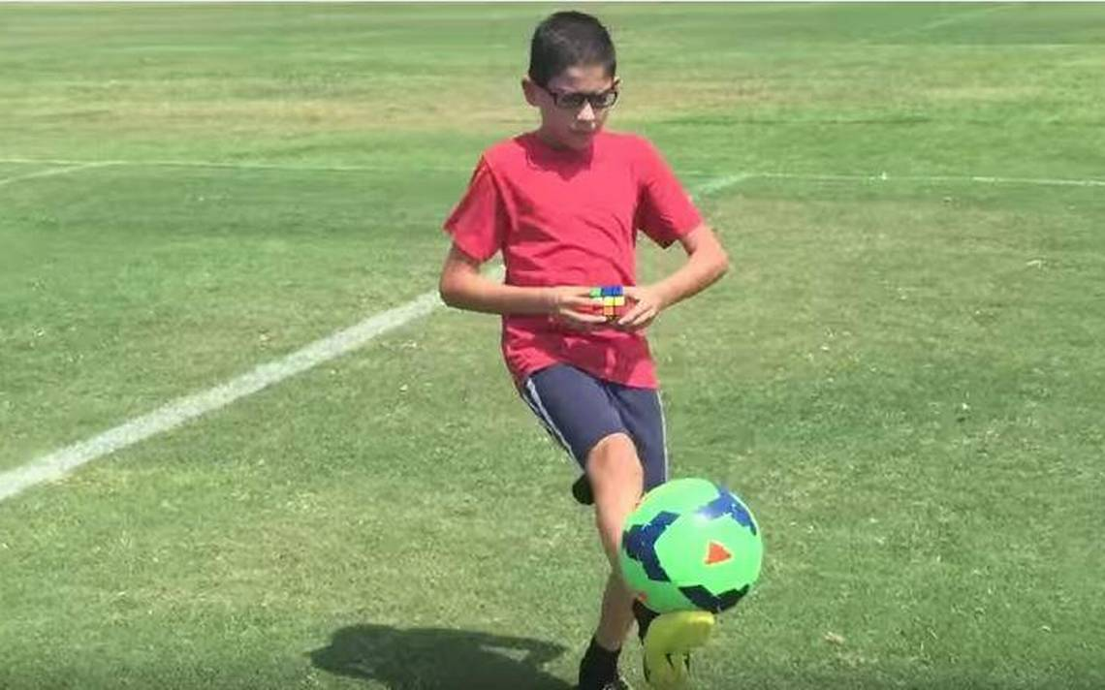
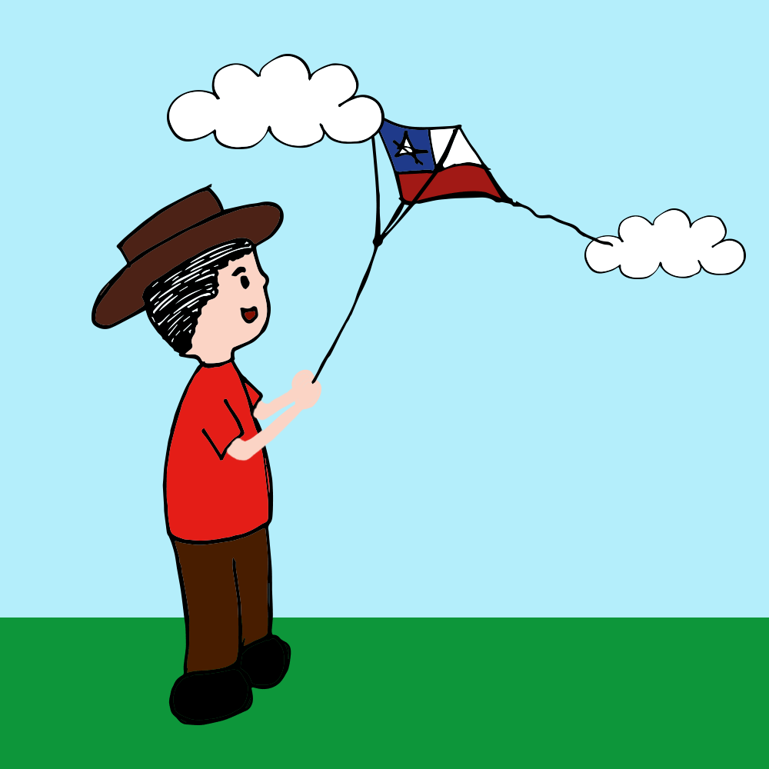
Inicio Motivación
Mantienen el equilibrio durante lanzamientos, saltos o golpes a implementos. Mantener el equilibrio por 10 segundos sosteniendo una pelota con el pie derecho o izquierdo.

Slide 7
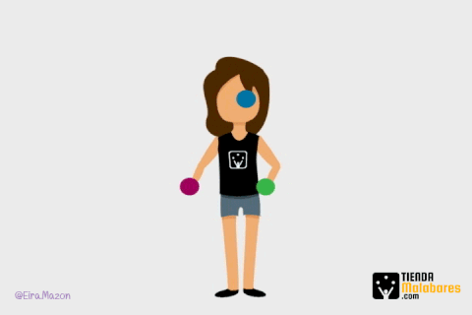
Desarrollo
Actividad 1 Detectan y proponen soluciones a errores en la ejecución de habilidades motrices de locomoción, manipulación y estabilidad. Realizar malabares con dos y tres pelotitas de papel. ¿Qué error observar al realizar malabares? ¿Qué solución propones para mejorar tu error?

Slide 8
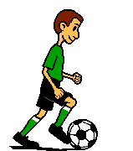
Desarrollo
Actividad 2 Detectan y proponen soluciones a errores en la ejecución de habilidades motrices de locomoción, manipulación y estabilidad. Realizar conducción de una pelotita con el pie derecho o izquierdo ida y vuelta. Conducción con pie derecho y luego con pie izquierdo. ¿Qué error observar al realizar conducción ? ¿Qué solución propones para mejorar tu conducción ?

Slide 9
Desarrollo
Actividad 2 Detectan y proponen soluciones a errores en la ejecución de habilidades motrices de locomoción, manipulación y estabilidad. Realizar conducción de una pelotita con el pie derecho o izquierdo ida y vuelta. Conducción con pie derecho y luego con pie izquierdo. ¿Qué error observar al realizar conducción ? ¿Qué solución propones para mejorar tu conducción ?

Slide 10
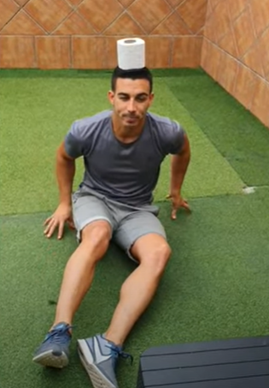
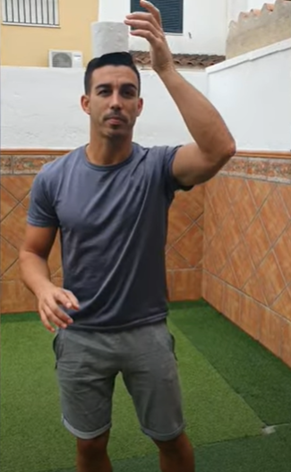
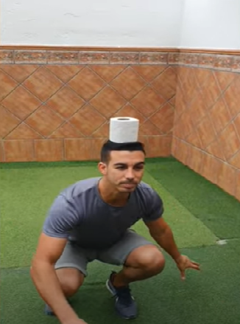
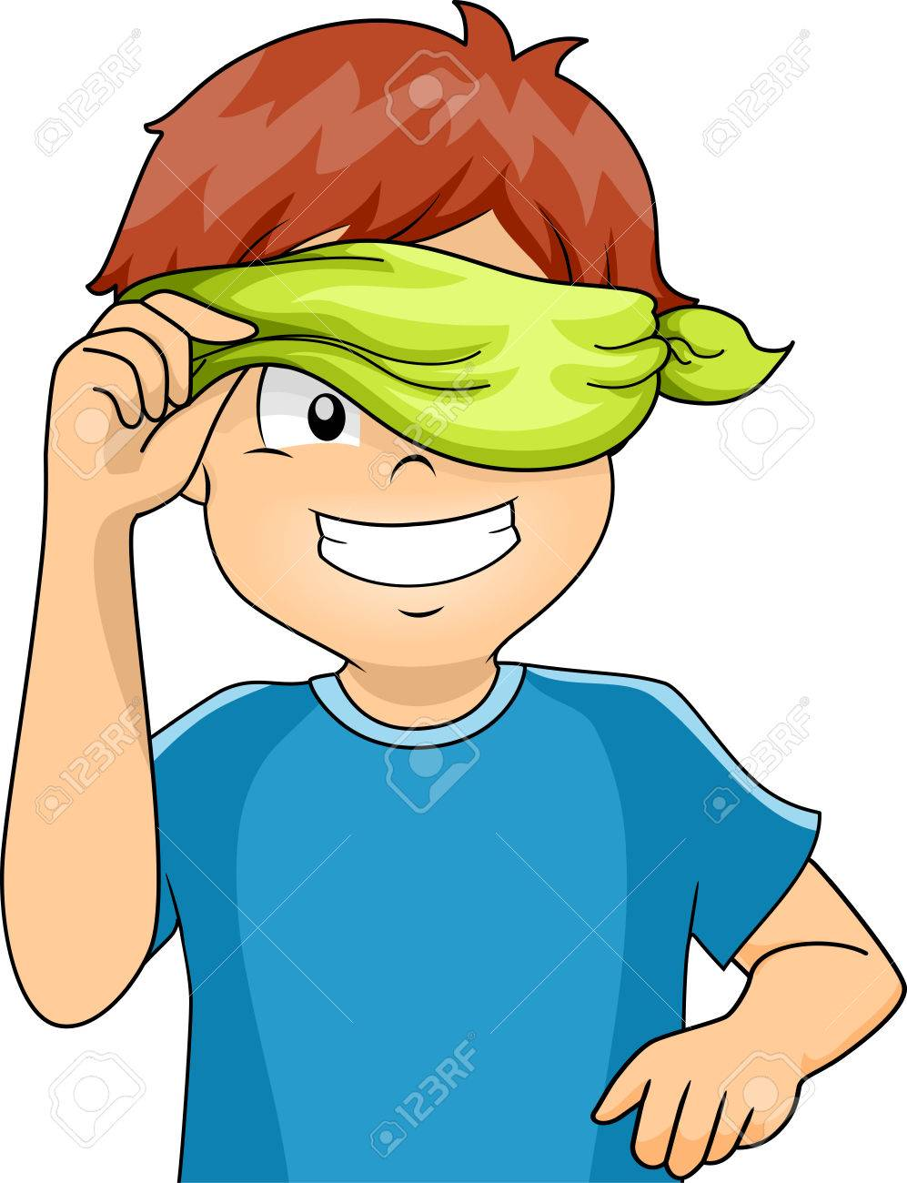
Motivación
Colócate el rollo de papel higiénico en la cabeza y comienza a bajar hasta sentarte, luego vuelve a la posición inicial. Realiza la actividad con los ojos vendados. ¿Qué error observas al ejecutar el ejercicio de equilibrio ? ¿Qué solución propones para mejorar tu equilibrio ? ¿A que tipo de equilibrio corresponde el ejercicio?

Slide 11
TICKET DE SALIDA
EFI
SEMANA 24
CIERRE
1.-¿Propone ideas de porqué los estudiantes ejecutan erróneamente diferentes ejercicios?
2) ¿Cómo puedes identificar si realizas adecuadamente o erróneamente un ejercicio?
3)¿ Cómo podemos mejorar la ejecución de los ejercicios? Propone una actividad.
Enviar fotografía de este ticket de salida al:
Correo: marcos.lucero@colegio-jeanpiaget.cl
Celular:+56964515300

